Slide 1

לקראת טימס 2019
(כיתה ח')
יום למידה משותף לחט"ב
4 לאוקטובר 2018, כ"ה תשרי תשע"ט
במרכז מורים ארצי במכון ויצמן
Notes:
1

Slide 2
TIMMS
Trends in International Mathematics and Science Study
2
בטימס 2019 צפויות להשתתף כ-70 מדינות.
במחקר נאספים נתונים אודות הישגי התלמידים במתמטיקה ובמדעים, לצד תשובות לשאלוני הקשרים ביתיים ובית ספריים.
המחקר מאפשר בין השאר:
  מתן תמונה השוואתית בין-לאומית על הישגי תלמידים, הן נקודתית והן מבחינת מגמות שינוי לאורך שנים
  בחינת מגמות בפערים בין קבוצות שונות בתוך מדינות וביניהן
  בדיקת גישות חדשות ועדכניות בהוראת תחומי הדעת הנבדקים, בחינה לאורן את תוכניות הלימודים ואת מידת הטמעתן
  בחינת עמדות ותפיסות של תלמידים, מורים, מנהלים והורים וכן נתוני הקשר חינוכיים נוספים בהשוואה למערכות חינוך אחרות

Slide 3
מחקר טימס TIMMS 2019 - הערכה
3
ההערכה באמצעות טימס מתקיימת בהתאם למסגרות התיאורטיות, אשר מאורגנות בשני מימדים:
המימד התוכני, המגדיר את החומר הלימודי שידיעתו נבחנת בהערכה (במדעים: ביולוגיה, כימיה, פיזיקה, מדעי כדור הארץ).
המימד הקוגניטיבי, המגדיר את תהליכי החשיבה הנבחנים אצל תלמידים, כאשר הם מתמודדים עם תכני המשימות (ידע Knowing, יישום Applying והנמקה Reasoning וכן מאפייני תהליך החקר המדעי).
הפריטים עוסקים במגוון תהליכי חשיבה, ובהן יכולתם של התלמידים לפתור בעיות ולהשתמש בניתוח ובחשיבה לוגית על מנת להתמודד איתן
כל שאלה בודקת מימד תוכן אחד ומימד קוגניטיבי אחד
Notes:
26 בתיס מחקר חלוץ
עומדים בסטנדרט זה אנדר אסטימיישן. שיעור גבוה של השתתפות. מצד שני 200% כולל בתיס שהוחלפו מסיבות טכניבות של ריבוי מבחנים, אז אולי כדאי לציין?

Slide 4
מחקר טימס 2019 – מסגרת מושגית
המימד התוכני
4
תחומי תוכן | מפרט | אחוזים
ביולוגיה | תכונות ותהליכי חיים של אורגניזמים תאים ותפקודיהם מחזורי חיים, רבייה ותורשה שונות, הסתגלות לסביבה וברירה טבעית מערכות אקולוגיות בריאות האדם | 35%
כימיה | הרכב החומרים תכונות החומרים שינויים כימיים | 20%
פיזיקה | מצבי צבירה ושינויים בחומרים גלגולי אנרגיה והעברת אנרגיה אור וקול חשמל ומגנטיוּת תנועה וכוחות | 25%
מדעי כדור הארץ | המבנה והמאפיינים הפיזיים של כדור הארץ ההיסטוריה של כדור הארץ, התהליכים והמחזורים בו המשאבים של כדור הארץ, השימוש בהם ושימורם כדור הארץ כחלק ממערכת השמש והיקום | 20%
Notes:
מאפיינים מרכזיים- לא קטגוריות בניתוח. מהי ההצדקה לציין זאת? לדעתי מס שפתיים מצידם ואנו לא צריכים להשתתף בכך או לסייג לפחות

Slide 5
מחקר טימס 2019 – מסגרת מושגית
המימד הקוגניטיבי
5
תחומים קוגניטיביים | מפרט | אחוזים
ידע | להיזכר / לזהות לתאר להמחיש בעזרת דוגמאות | 35%
יישום | להשוות לקשר להשתמש במודלים לפרש מידע להסביר | 35%
הנמקה | לנתח לעשות סינתזה לנסח שאלות / לשער השערות / לחזות לתכנן חקירות להעריך להסיק מסקנות להכליל להצדיק | 30%
Notes:
מאפיינים מרכזיים- לא קטגוריות בניתוח. מהי ההצדקה לציין זאת? לדעתי מס שפתיים מצידם ואנו לא צריכים להשתתף בכך או לסייג לפחות

Slide 6
מחקר טימס 2019 – מסגרת מושגית
פרקטיקות מדעיות
בנוסף למיומנויות הקוגניטיביות מיוצגות בטימס 2019 חמש פרקטיקות העומדות בבסיס החקירה המדעית:
שאלת שאלות על בסיס תצפיות
ייצור ראיות באמצעות חקירות שיטתיות וניסויים מבוקרים
עבודה עם הנתונים- תיאור, זיהוי דפוסים, זיהוי קשרים, פירוש וייצוג חזותי.
מענה על שאלת המחקר ואישוש/הפרכה של השערות
גיבוש טיעון על סמך ראיות וידע מדעי

Slide 7

דוגמאות לפריטים
ברמות קושי שונות,
ממחקר טימס 2015
7
Notes:
7

Slide 8
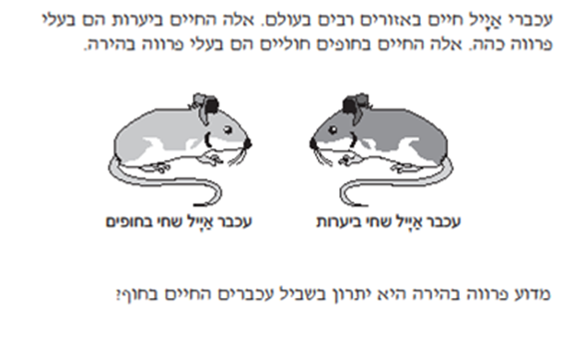
מחקר טימס 2015
שאלות לדוגמא בתחום הדעת מדעים
8
עכברי אייל חיים באזורים רבים בעולם. אלה החיים
ביערות הם בעלי פרווה כהה.
אלה החיים בחופים חוליים הם בעלי פרווה בהירה.
מדוע פרווה בהירה היא יתרון
בשביל עכברים החיים בחוף?
פרווה בהירה מהווה יתרון לעכברים על החוף כי הם יתמזגו עם צבע החול (הסוואה), או כי טורפים לא יראו אותם ולכן לא ילכדו אותם
תחום תוכן: ביולוגיה
מיומנות קוגניטיבית: יישום
תיאור: הסבר היתרונות למין של עכברים בעלי צבע תואם לסביבה
רמת קושי: בינונית

Slide 9
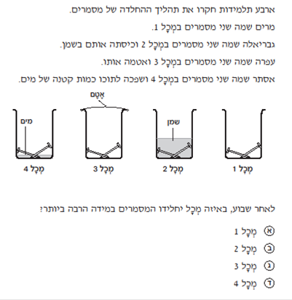
מחקר טימס 2015
שאלות לדוגמא בתחום הדעת מדעים
9
ארבע תלמידות חקרו את תהליך ההחלדה
של מסמרים.
מרים שמה שני מסמרים במכל 1.
גבריאלה שמה שני מסמרים במכל 2
וכיסתה אותם בשמן.
עפרה שמה שני מסמרים
במכל 3 ואטמה אותו.
אסתר שמה שני מסמרים במכל 4 ושפכה לתוכו
כמות קטנה של מים.
לאחר שבוע, באיזה מכל יחלידו המסמרים במידה
הרבה ביותר?
מכל 1.
מכל 2.
מכל 3.
מכל 4.
התשובה הנכונה: מכל 3.
תחום תוכן: כימיה
מיומנות קוגניטיבית: יישום
תיאור: שימוש בנתונים מניסוי לזיהוי תנאים בהם מסמרים מחלידים
רמת קושי: בינונית

Slide 10
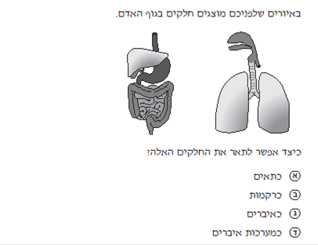
מחקר טימס 2015
שאלות לדוגמא בתחום הדעת מדעים
10
באיורים שלפניכם מיוצגים חלקים
בגוף האדם
כיצד אפר לתאר את החלקים?
כתאים.
כרקמות.
כאיברים.
כמערכות איברים.
התשובה: כמערכות איברים
תחום תוכן: ביולוגיה
מיומנות קוגניטיבית: יישום
תיאור: זיהוי חלקים בגוף האדם כמערכות של איברים (נשימה ועיכול)
רמת קושי: גבוהה

Slide 11
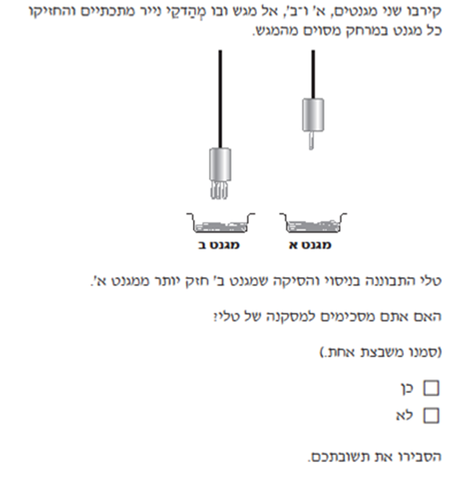
מחקר טימס 2015
שאלות לדוגמא בתחום הדעת מדעים
11
קירבו שני מגנטים, א' ו-ב', אל מגש ובו מהדקי נייר מתכתיים
והחזיקו כל מגנט במרחק מסוים מהמגש.
טלי התבוננה בניסוי והסיקה שמגנט ב' חזק יותר ממגנט א'.
האם אתם מסכימים לסקנה של טלי?
(בחרו תשובה אחת)
כן
לא
התשובהשנבחרה: לא
הסבירו את תשובתכם.
תחום תוכן: פיזיקה
מיומנות קוגניטיבית: הנמקה
תיאור: הסבר האם ניתן להסיק
לגבי החוזק היחסי של מגנטים (הקשר(
רמת קושי: גבוהה
X

Slide 12
מה ישתנה במבחן טימס 2019?
12
כל השאלות יהיו מתוקשבות
Notes:
12

Slide 13
מחקר טימס 2019
המבחן בארץ יתקיים בחודש מאי במדגם של 170 בתי"ס
ההבדל העיקרי בין שאלות בגרסה המודפסת לגרסה הממוחשבת יהיה:
א. באופן הצגת השאלה
ב. באופן מתן התשובה
יהיה באופן ההצגה ולעיתים בדרך מתן התשובה (כגון הקלדת תשובה במקום המיועד לכך כתחליף לכתיבה במחברת, drag and drop במקום שרטוט ידני וכיו"ב

Slide 14
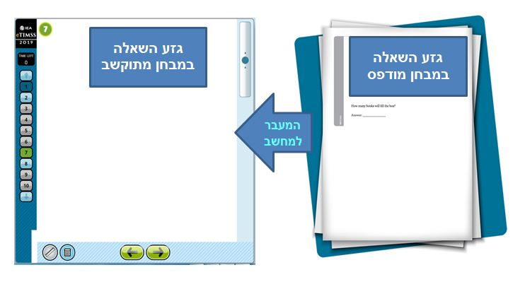
מחקר טימס 2019 – צורת צג המחשב
בנוסף לגזע השאלה, התלמיד יראה על מסך המחשב:
א. בצד הימני סרגל גלילה למעלה או למטה למעבר לשאר חלקי השאלה
ב. בצד השמאלי בר שיצביע על התקדמותו במבחן ושעון זמן המראה את הזמן שנותר לו בפרק זה של המבחן.
ג. בתחתית המסך יופיעו חצים שבאמצעותם ניתן לעבור לשאלה אחרת, וגם את הכלים הזמינים לתלמיד כדי לתת מענה על שאלה ספציפית, כמו מחשבון, כלי מדידה ועוד.

Slide 15
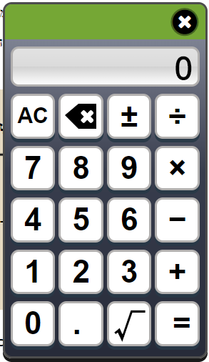
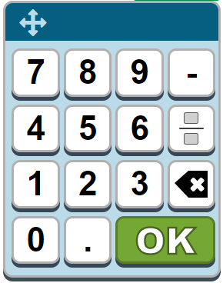
מחקר טימס 2019 – כלים דיגיטאליים
למתן התשובה, התלמיד יקיש על התיבה המיועדת להזנת התשובה ויעלו כל הכלים הדיגיטאליים שהוא זקוק: לוח מספרים, מחשבון (פעולות חשבון פשוטות), כלי מדידה שונים ועוד.

Slide 16
מחקר טימס 2019 – אופן מתן התשובה
אופן מתן התשובה בשאלה סגורה:
- בחירת התשובה הנכונה
- הפקת נתון מטבלה או מגרף
- גרירה של מילים / רכיב גרפי למקום הנכון במשפט או בתרשים
- במקרים מסוימים תהיה חלונית ייעודית שמראה את ערך הפונקציה בהתאם למשתנה רלבנטי ועוד.
אופן מתן התשובה בשאלה פתוחה:
- הקלדת התשובה במקום המיועד לכך
- חילוץ התשובה מתרשים, טבלה או גרף
- רישום התוצאות בטבלה או במקום המתבקש

Slide 17
מחקר טימס 2019 – פריטי חקר פתרון בעיות
במבחן יופיעו גם פריטי PSI - Problem Solving and Inquiry
- פריטי משימה אורייניים, ארוכים יחסית וחדשניים, המדמים מצב כמו "אמיתי" מחיי היומיום או מהמעבדה.
כל אחת מהמשימות מתאפיינת בסיפור מעשה או נושא מארגן כלשהו, וכל אחת מורכבת מפריטים רבים. ההקשר של המשימה מסייע להבניית הידע ולמתן תשובות על הפריטים.
בעת מענה על המשימה התלמיד יכול "להפעיל" כלי מחקר שונים (כמו כלי מדידה למיניהם למדידת אורך, שטח, נפח מסה, ועוד), לתכנן ו"לבצע" ניסוי כדי לבדוק השפעה של משתנה על משתנה אחר, כדי לפתור בעיה וכדי להסיק מסקנות.
- בחלק מהמשימות האלו יהיו אלמנטים אינטראקטיביים.
- אורך כל משימה כזו נע בין 20-25 דקות.

Slide 18
מחקר טימס 2019– פרק הנחיות ותרגול
שימו לב:
לפני תחילת המבחן קיים פרק הנחיות ותרגול.
בפרק זה הבוחנים מקריאים לתלמידים את כל ההנחיות החשובות לתפקוד תקין במבחן.
בפרק זה התלמידים גם יתנסו בכל סוגי השאלות והתשובות האפשריות, כל תלמיד בקצב שלו.
חשוב להבהיר לתלמידים לעבור ביסודיות על פרק זה ולא לדלג עליו!

Slide 19
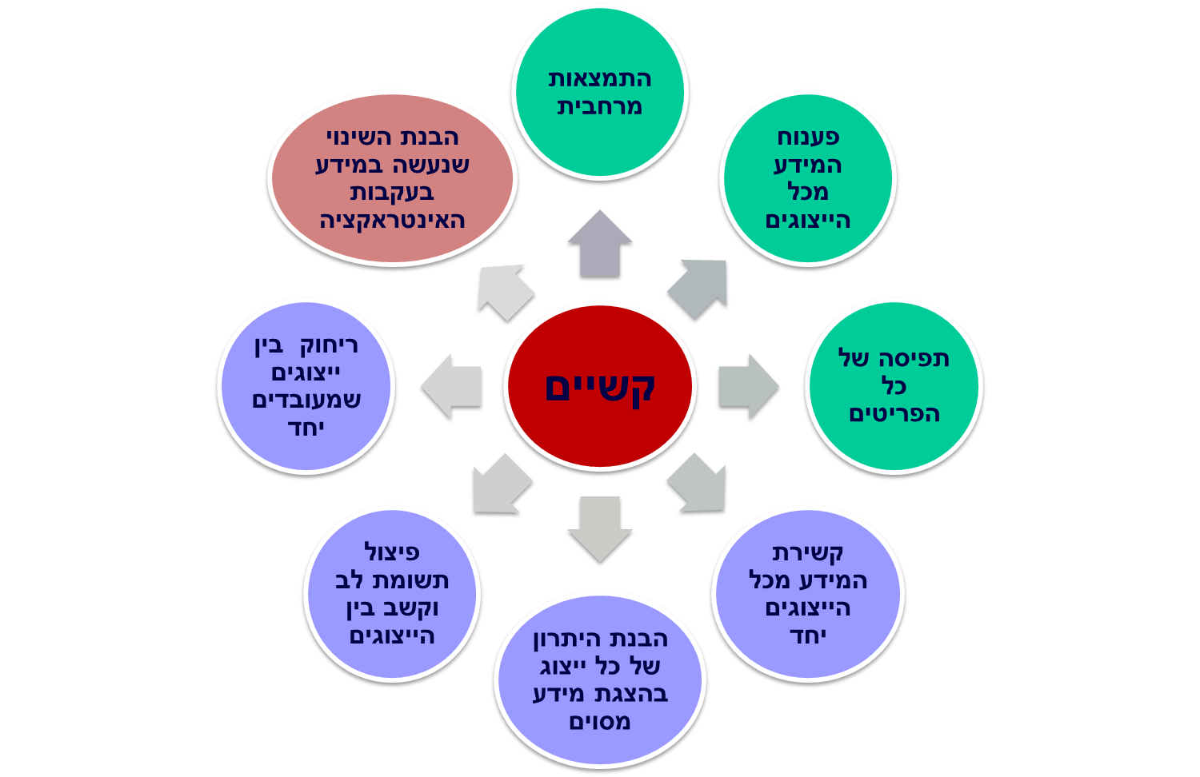
לתרגול בכיתה:
צמצום "מרחב הזרות" של התלמידים
תלמידים שלא התנסו בביצוע משימות מתוקשבות,
עשויים להתקשות בביצוע המבחן בגלל "מרחב הזרות" שנוצר במעבר ממבחן מודפס לסביבה דיגיטאלית של מבחן מתוקשב.
תרשים הקשיים של תלמידים בסביבה דיגיטאלית / דר' לימור ליבוביץ
מצגת דרכי התמודדות – ראו בתיקייה השיתופית של יום הלמידה

Slide 20
לתרגול בכיתה:
צמצום "מרחב הזרות" של התלמידים
כדי להקל על התלמידים, מומלץ לתרגל איתם בכיתה מגוון של משימות מתוקשבות ולתת דגש על התבוננות המקדימה במסך המחשב, דרך מספר פעולות מודרכות:
תיאור ארגון המידע על מסך המחשב
זיהוי הרכיבים המוצגים על מסך המחשב ובדיקה כיצד ניתן להפעילם ומה השינוי שקורה על המסך.
חיפוש כלים דיגיטאליים והתנסות בשימוש בהם, לדוגמא הפעלת כלי מדידה, או הפעלת סימולציה פשוטה לניסוי ממוחשב.
התנסות במתן תשובה לשאלות סגורות שונות
התנסות בהקלדה תשובה לשאלה פתוחה

Slide 21
סדנה למורים:
מטרת הסדנה: תרגול משימת אוריינות מדעית בסביבת דיגיטאלית המדמה את סביבת הפריטים של טימס 2019
נעבוד על 2 משימות אוריינות מתוקשבות חדשות יחסית.
שלב א (15 דקות) בזוגות
לחצו על הקישור למשימה והשיבו במחשב לשאלות הנבחרות מתוכה:
במשימת "נושמים אבק", שאלות: 1, 2, 3, 4א, 5א, 7א, 7ג
במשימת "ביומימקרי – טבעי ללמוד מהטבע", שאלות:
1, 2א, 3א, 5, 7, 9, 10

Slide 22
סדנה למורים:
נעבוד בסדנה על 3 היבטים של המשימה:
היבט תוכני
היבט מיומנויות קוגניטיביות
היבט הסביבה דיגיטאלית והמיומנויות הנדרשות
נסכם בהתייחסות בקובץ השיתופי, על השאלות הבאות:
– מה עבד לי טוב? באלו קשיים נתקלתי בהקשר לסביבה הדיגיטאלית של המשימה?
- במה לדעתכם יבוא לידי ביטוי "מרחב הזרות" בקרב התלמידים? מה אתם צופים שיקרה איתם?
- כדי להתמודד עם הקשיים, אלו פעולות הייתם ממליצים לבצע ברמת ההדרכה בהשתלמויות ובבתיה"ס?

Slide 23
תודה רבה!
23
Notes:
23

